Slide 2
Forest Bathing in Virtual Reality as a Mechanism to Reduce Burnout in Urban Professionals
PREPD – MEI 2025/26
Aluno: Renato Ferreira Magalhães – 1240605
Orientadora: Dra. Paula Escudeiro
Porto, 15 Janeiro 2026

Slide 3
Contexto e Motivação
Profissionais urbanos encontram-se expostos a níveis persistentes de stress e burnout, frequentemente associados a contextos de trabalho exigentes e a um acesso limitado a ambientes naturais com potencial restaurador.
Ambientes naturais estão associados à redução do stress, do afeto negativo e da pressão arterial, tanto em contextos físicos como em ambientes virtuais.
Experiências de natureza em realidade virtual permitem transportar ambientes restauradores para espaços interiores e integrá-los nas rotinas quotidianas, oferecendo uma alternativa viável em contextos urbanos com acesso reduzido à natureza.

Slide 4
Problema e Objetivo Geral
Problema:
  Lacuna na disponibilidade de intervenções em realidade virtual acessíveis e personalizadas que repliquem os benefícios restauradores da natureza para trabalhadores urbanos expostos a elevados níveis de stress.
  As abordagens disponíveis tendem a não se adaptar às respostas fisiológicas individuais nem a integrar-se de forma fluida nos contextos quotidianos de trabalho e vida urbana.
Objetivo geral:
  Conceber, desenvolver e avaliar experimentalmente uma aplicação de Forest Bathing em realidade virtual, com e sem biofeedback fisiológico, como mecanismo de redução do stress e do burnout em adultos expostos a stressores urbanos.

Slide 5
Questões de Investigação e Hipóteses
RQ1:
  Em que medida uma intervenção de Forest Bathing em realidade virtual, baseada na exposição à natureza, conduz a reduções de curto prazo nos indicadores subjetivos e fisiológicos de stress, em comparação com condições alternativas de relaxamento digital?
RQ2:
  De que forma a integração de biofeedback fisiológico em tempo real influencia os resultados relacionados com o stress durante a intervenção de Forest Bathing em realidade virtual?
Hipóteses(síntese):
  A intervenção de Forest Bathing em realidade virtual, com e sem biofeedback, conduzirá a uma redução do stress subjetivo e fisiológico. A integração de biofeedback potenciará estes efeitos, e as melhorias no stress subjetivo estarão associadas a aumentos da variabilidade da frequência cardíaca, medida através do RMSSD.

Slide 6
Estado da Arte
Mapeamento sistemático de 24 estudos empíricos publicados entre 2014 e 2025 na ACM Digital Library e no PubMed, com foco em natureza virtual, redução do stress e biofeedback.
A evidência indica que ambientes naturais em realidade virtual e ambientes biofílicos apoiam a recuperação de curto prazo do stress e da ansiedade em populações adultas.
A investigação emergente explora a combinação de realidade virtual com biofeedback baseado na variabilidade da frequência cardíaca e na atividade eletrodérmica para regulação do stress. Ao mesmo tempo, permanece limitado o número de estudos especificamente direcionados ao burnout em profissionais urbanos e a intervenções no estilo de Forest Bathing.
  (Ding & Chen, 2022; Masters et al., 2022; Xiaoxue & Huang, 2024)

Slide 7
Metodologia
Desenho do Estudo e Condições Experimentais
Desenho experimental Intra sujeitos com avaliação pré e pós-intervenção. Cada participante é exposto a múltiplas condições de relaxamento, permitindo a comparação direta entre intervenções no mesmo indivíduo.
As condições incluem uma experiência de Forest Bathing em realidade virtual com biofeedback fisiológico em tempo real, uma experiência de Forest Bathing em realidade virtual sem biofeedback, utilizando o mesmo ambiente mas sem adaptações dinâmicas, e pelo menos uma condição alternativa de relaxamento digital, como uma sessão de relaxamento guiado ou um ambiente sonoro. A diversidade de condições permite isolar os efeitos específicos da natureza virtual e do biofeedback.
As medidas subjetivas e fisiológicas são recolhidas imediatamente antes e após cada condição, possibilitando a análise de alterações de curto prazo associadas a cada intervenção.

Slide 8
Metodologia
Participantes e Medidas Subjectivas e Fisiologicas
Medidas subjetivas:
  Ansiedade estado, avaliada através do STAI-S, stress percebido e escalas de humor (Perceived Restorativeness Scale, PRS).
Medidas fisiológicas:
  Frequência cardíaca, HR, e variabilidade da frequência cardíaca, HRV, com ênfase no RMSSD.
  Atividade eletrodérmica, EDA, explorada como indicador adicional de ativação fisiológica.
Participantes:
  Adultos expostos a stress urbano ou relacionado com o trabalho, incluindo profissionais do conhecimento e estudantes universitários.
  Dimensão amostral planeada: aproximadamente 25 a 30 participantes, com base em estudos prévios de redução do stress em realidade virtual e em critérios de viabilidade.

Slide 9
Aplicação Forest Bathing VR
Desenho Proposto
Ambientes naturais tridimensionais de alta qualidade (clareiras e trilhos florestais com paisagens sonoras espaciais).
Interação simples de carácter contemplativo, priorizando a imersão e o relaxamento em detrimento do desempenho em tarefas.
Sensores fisiológicos (HRV e EDA) para monitorizar respostas de stress em tempo real.
Adaptação dinâmica de parâmetros ambientais, como luz, som e movimento, com base nos indicadores fisiológicos recolhidos (biofeedback).
Estado atual:
  Desenho conceptual e requisitos definidos.
  A implementação está planeada para a fase seguinte.
                (Nasri, 2025; Sehrt et al., 2022)

Slide 10
Gestão do Projeto
Plano de Trabalho
A revisão da literatura concluída (mapeamento sistemático de 24 estudos empíricos).
A metodologia definida e documentada no Capítulo 3 – Metodologia:
  Desenho do estudo,
  Medidas (objectivas e subjetivas),
  Procedimento experimental
  Considerações éticas.
A aplicação de realidade virtual e o sistema de biofeedback em fase de planeamento (implementação prevista para os próximos meses).
WBS e Gant contém as tarefas remanescentes incluindo:
  A implementação,
  Os testes piloto,
  A recolha de dados,
  A análise
  E a redação da dissertação

Slide 11
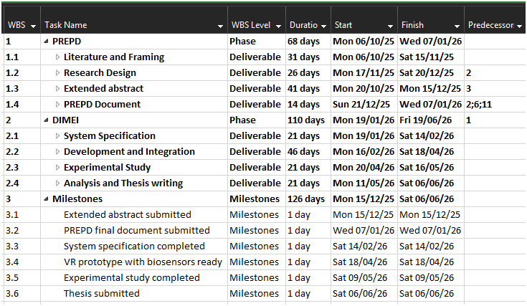
Gestão do Projeto
WBS

Slide 12
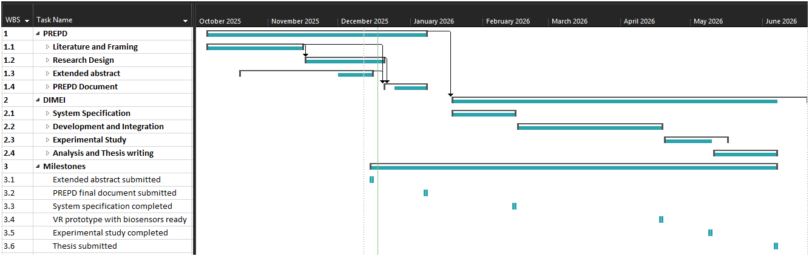
Gestão do Projeto
Diagrama de Gantt

Slide 13
Considerações Éticas
Conformidade com as orientações institucionais para investigação com participantes humanos e com o Regulamento Geral sobre a Proteção de Dados.
Assegurar o consentimento informado, a anonimização dos dados fisiológicos e dos questionários, assim como os procedimentos de armazenamento seguro dos dados recolhidos.
Segurança em VR ao longo de todo o protocolo (monitorização de sintomas como ciber-enjoo, desconforto e fadiga).
Possibilidade de os participantes interromperem a sessão a qualquer momento.
Garantir o enquadramento ético do estudo com o Código de Ética da ACM, o Código de Ética do IEEE e o Código de Conduta do Instituto Politécnico do Porto.
  (ACM, 2018; IEEE, 2020; P.PORTO, Código de Conduta Ética)

Slide 14
Próximos Passos
Finalizar a implementação da aplicação de Forest Bathing em realidade virtual e a integração do sistema de biofeedback.
Realizar testes piloto com o objetivo de refinar o procedimento experimental, avaliar a usabilidade da aplicação e verificar a qualidade dos sinais fisiológicos recolhidos.
Recrutar os participantes e conduzir o estudo experimental completo de acordo com o protocolo definido.
Efetuar as análises estatísticas, incluindo ANOVAs de medidas repetidas e análises de correlação, e interpretar os resultados em relação ao estado da arte.

Slide 15
Contribuições esperadas
Fornecer evidência empírica sobre os efeitos de curto prazo da intervenção de Forest Bathing em realidade virtual, com e sem biofeedback, em indicadores relacionados com o stress em profissionais urbanos.
Apresentar recomendações de design para intervenções personalizadas baseadas em natureza virtual, orientadas para a prevenção do stress e do burnout em contextos de trabalho e de saúde ocupacional.
Apoiar a integração de realidade virtual e de sensores fisiológicos nas linhas de investigação do GILT.

Slide 16
Referências
Ding, X., & Chen, Y. (2022). Stress recovery effect of VR natural scenes with different immersion on knowledge workers.
Masters, R., Interrante, V., Watts, M., & Ortega, F. (2022). Virtual nature and biomass in immersive VR Forest Bathing for stress reduction.
Xiaoxue, S., & Huang, X. (2024). Promoting stress and anxiety recovery with biophilic environments and outdoor views.
Nasri, M. (2025). Towards intelligent VR training: A physiological adaptation framework for cognitive load and stress detection.
Zhang, J., Jiang, K., Wang, S., Ming, S., & Wang, H. (2023). Forestlight: A VR respiratory biofeedback system for stress relief.
ACM (2018). ACM Code of Ethics and Professional Conduct.
IEEE (2020). IEEE Code of Ethics

